Slide 1
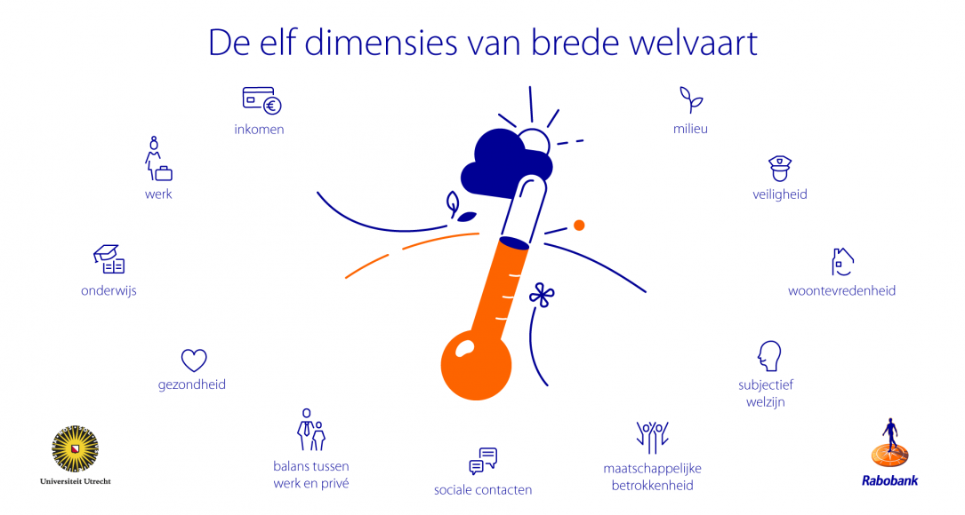
Lectorenplatform Vernieuwing Economieonderwijs
Donderdag 19 september 2024
Presentatie onderzoek
Brede welvaart binnen ORM
Geert Kastelijn
Lectoraat Ondenkbare Marketing

Slide 2
Aansluiting onderzoek op Lectorenplatform
Het lectorenplatform Vernieuwing Economieonderwijs:
Pleit voor een terugkeer naar de moeite in het economisch onderwijs.
Onderzoekt hoe de gevraagde innovatie van het economie- en businessonderwijs gestalte moet worden gegeven.
Onderzoekt op drie niveaus:
- inhoudelijke vernieuwing
- onderzoek naar de onderwijskundige/didactische aspecten
- Veranderkundige onderzoek naar onderwijsinnovatie in ec.domein:
hoe krijgen we mensen en systemen daadwerkelijk mee?

Slide 3
Inhoud presentatie
Over het onderzoek (achtergrond, onderzoeksopzet, onderzoekmethode)
Belangrijkste uitkomsten onderzoek
Hoe wij verder gaan

Slide 4
Achtergrond
Schooljaar 2023/2024 nieuw curriculum P1 en P2
Veel ruimte gereserveerd voor Brede Welvaart. Voorheen was Betekenisvol ondernemen een vak, doel was om het onderwerp in het hele blok op te nemen.
Dit deed de nodige stof opwaaien. Het voelde voor (een aantal) studenten alsof het thema wordt opgedrongen (lees: door de strot geduwd).
Om uit te zoeken wat er nu precies aan de hand is er een onderzoek opgestart. Hoe zit het in elkaar? Hoe erg is het gesteld?
Opdrachtgever:
Lectoraat Ondenkbare Marketing (Kaj Morel) en AWO ORM (Irene Paijens)

Slide 5
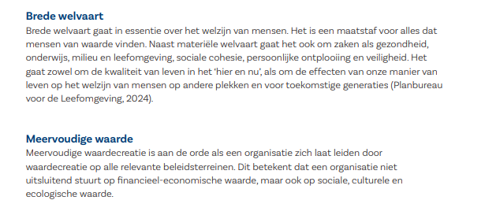
ORM heeft keuze gemaakt voor Brede Welvaart
Brede Welvaart voelt nóg completer/vollediger/breder dan termen als Meervoudige Waardecreatie, Betekenisvol ondernemen en Duurzaamheid.
In het nieuwe landelijke opleidingsprofiel worden beide termen toegelicht waarbij men in de landelijke leeruitkomsten meer gaat werken met de term meervoudige waardecreatie.
ORM heeft Brede Welvaart opgenomen in de LUK (Leer Uit Komsten) P1 en P2

Slide 6

Onderzoeksopzet
Doelstelling:
Advies om docenten zo goed mogelijk te ondersteunen bij het integreren van Brede Welvaart in het ORM-curriculum
Stappen onderzoek “Brede Welvaart in nieuwe curriculum P1 en P2”
Deel 1: Brede verkenning
Ervaringen betrokken docenten (10 interviews)
Lesstof met bijbehorende beoordelingscriteria
Student- en docentevaluaties
Studenten opbrengsten (in de eind-onderlegger)
Deel 2: Aanvullende docenten-enquête (n = 38)
Nog doen:
Deel 3: Studenten betrekken
Deel 4: Werkveld betrekken
De inzichten zullen samengevat worden in een presentatie aan de opdrachtgevers en docenten van ORM

Slide 7
Deel 1
Ervaringen van docenten

Slide 8
Methodologie: tien interviews
Keuze: geïnterviewden zijn docenten die een (verschillende) rol hebben gehad in de nieuw ontwikkelde blokken P1 en P2.
De geïnterviewden zijn:
Module-coördinator P1, Businesscoach/Professionele Persoonlijke Ontwikkeling (PPO), vakexpert Sustainable Finance
Module coördinator P2, Businesscoach/PPO, vakexpert Retail Marketing
Vakexpert Onderzoek & Analyse
Vakexpert Sustainable Finance P1
Vakexpert Sustainable Finance P1, in P2 experturen Sustainable Finance
Vakexpert Management & Organisatie in P1/P2 en Businesscoach/PPO
Vakexpert Retailmarketing in beide blokken en Businesscoach/PPO
Vakexpert Onderzoek & Analyse P2 en Businesscoach/PPO
Vakexpert Onderzoek & Analyse, ontwikkelaar TEC/Module Ontwikkel Team P1/P2, beoordelaar P1/P2
Businesscoach/PPO
Alle interviews zijn opgenomen via Teams, met toestemming van de respondenten

Slide 9
Semi gestructureerde vragenlijst
Negen vragen (tussen haakjes doorvraag mogelijkheden)
Hoe belangrijk vind je het “inbedden” van Brede Welvaart in onze opleiding? Licht toe.
We gebruiken diverse termen zoals brede welvaart maar ook meervoudige waarde creatie, duurzaamheid en betekenisvol ondernemen. Welke term vind jij de beste insteek (welke definities of modellen gebruik je?).
Het blok zat op Brede Welvaart. Heb je het gevoel dat deze term heeft bijgedragen aan een goede business challenge? (toelichten business challenge P1 en P2). Kun je uitleggen op welke manier Brede Welvaart in je vak/je lessen zat? (doel, werkvormen, dominant of zijdelings, wat is insteek, op welke toon)
Je hebt een bijdrage geleverd aan blok 1 en/of 2. Kun je uitleggen op welke manier Brede Welvaart in je vak zat? (Doel, werkvormen, dominant of zijdelings, wat is de insteek, op welke toon)
Hoe was de reactie van de studenten hierop? (Is dat de mening van de meerderheid, beschrijf zowel negatieve als positieve reacties, wat werkt wel en wat niet, wat moeten we beslist niet doen en strijkt ze tegen de haren in? Wat zeggen ze precies?)
De toon maakt de muziek vaak. Is de gebruikte toon goed ? (waarom vind je dat?)
Wat is jouw mening over de aanpak in het nieuwe curriculum? Zou je het anders doen als je aan de knoppen zit. Hoe zou je zelf Brede Welvaart willen “inbedden” in het onderwijs?
Heb je het gevoel dat je voldoende kennis en informatie hebt om het goed te kunnen doceren? (In welke mate kun je antwoorden geven op kritische vragen van studenten, voel je je comfortabel bij de lesstof dus serveer je uit waar je achter staat?).
Wat heb je het hardst nodig nu ? Hoe kunnen we je beter faciliteren en voorbereiden op de volgende lessen (wat heb je nodig om de les volgende keer met meer vertrouwen te geven?). Je wensenlijstje.
Alle interviews zijn (met toestemming) opgenomen

Slide 10
Belangrijkste conclusies uit de interviews
Alle geïnterviewde docenten vinden het thema belangrijk
Het blok is ingestoken op Brede Welvaart maar dit is niet goed opgepakt. Er is weinig consensus, termen worden door elkaar gebruikt en het is niet duidelijk of en waar ze goed worden uitgelegd en hoe ze zich verhouden tot elkaar.
In zijn algemeenheid zijn de reacties van de studenten weinig positief, al vinden sommige collega’s het ook wel weer meevallen.
We hebben de juiste toon nog niet gevonden. Citaat: “Toon is niet goed. Alles wat we doen rondom het thema voelt opgedrongen, de beoordelingscriteria zorgen ervoor dat het moeten en dan is het een verplichting en vinden ze het niet meer leuk.
Er zijn voldoende suggesties gedaan door de geïnterviewde docenten waarmee we ze beter kunnen faciliteren om de omslag in lesstof naar meer Brede Welvaart binnen het ORM-curriculum te maken.
Er zijn verschillende manieren waarop docenten het onderwerp presenteren, een gedegen gemeenschappelijke basis lijkt te ontbreken.

Slide 11
Deel 1
Lesstof blok P1 en P2
(incl. beoordelingscriteria)

Slide 12
Methodologie onderzoek naar lesstof
Vraagstelling: hoe en hoe vaak komt het thema* terug in het onderwijs?
* = Onder thema wordt verstaan: alle raakvlakken die de lessen of experturen hebben met Brede Welvaart, Duurzaamheid,
Betekenisvol ondernemen, Meervoudige waardecreatie etc.
Onderzoeksmethode: deskresearch. Doornemen van stof die gedoceerd is (o.a. de PowerPoint) en de beoordelingscriteria.
Aandacht voor de volgende onderwerpen:
  Is de business challenge voldoende uitgelegd in het moduleboek ?
  Is er in de kick off voldoende aandacht besteed aan Business Challenge en Brede Welvaart ?
  Ziet het thema voldoende in de vijf aangeboden vakken ?
  Zit Brede Welvaart in de beoordelingscriteria ?

Slide 13
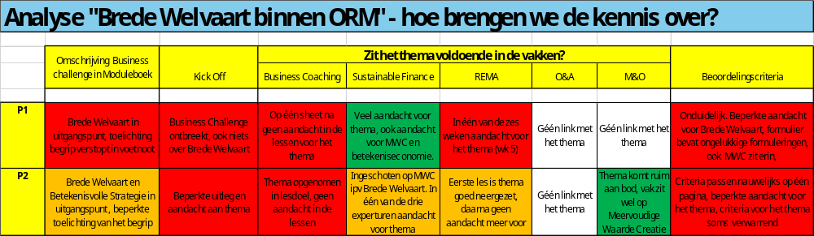
Samenvatting resultaten
Kleuren:
Rood = veel ruimte voor verbetering
Oranje = aanscherping
Groen = het thema zit er goed en gedegen in
Wit = geen link met het thema (dus geen beoordeling)

Slide 14
Conclusie
Het doel was om Brede Welvaart stevig in de opleiding ORM te verankeren, terugkomend in de volle breedte, dus in meerdere vakken.
Uit de samenvattende matrix blijkt dat we daar niet in geslaagd zijn:
In het moduleboek en de kick off hebben we kansen laten liggen om het beter toe te lichten
Het thema komt in beide blokken slechts in één de vijf vakken voldoende terug (in P1 in het vak sustainable finance, in P2 bij Management en Organisatie). Of het thema ook echt overal moet terugkomen is de vraag, maar dat is een andere discussie.
De beoordelingscriteria zijn onduidelijk (P1) en omvangrijk (P2) en er is te weinig aandacht voor Brede Welvaart dus van een stevige verankering is geen sprake.

Slide 15
Deel 1
Student- en docent-evaluaties blok P1 en P2

Slide 16
Onderzoek naar evaluaties P1 en P2
Vraagstelling
Komen er (spontane of geholpen) opmerkingen over het aanbod van het thema terug in de studenten- en docentenevaluaties
Methodologie
Deskresearch. Het doornemen van evaluaties en verslaglegging van groepsgesprekken die gevoerd zijn door anderen op zoek naar opmerkingen op het thema.
Onderzochte evaluaties:
Studenten evaluatie P1 en P2 (kwantitatief, enquête)
Docenten evaluatie P1 en P2 (kwalitatief, invulsheet)
Extra evaluatie P1
Kwalitatieve studenten evaluaties P1 en P1 (kwalitatief, groepsdiscussies)

Slide 17
Conclusies uit evaluaties P1
Uit de studentenevaluatie (enquête, n=155 ) kwam geen enkele opmerking op het thema.
Uit de kwalitatieve studentenevaluatie kwamen in de eerste groep (n=5) enkele opmerkingen over duurzaamheid. Ze vonden het minder dat het gelijk over sustainability ging, het voelde wat opgedrongen en ze gaven ook aan dat enkele studenten zouden stoppen met de opleiding met name omdat de nadruk op duurzaamheid ligt. Volgens deze groep ligt daar bij 80% van de studenten niet de belangstelling. Enkele quotes: “Die duurzaamheid komt m’n neus uit”, “Duurzaamheid is wel belangrijk, maar dat je er in iedere les mee bezig moet zijn, is “too much” en “Als je maar linkse standpunten roept, dan valt dat goed bij de docenten en dan haal je wel een voldoende.” Uit de tweede groep (n=4) kwamen er geen opmerkingen
Uit de docentenevaluatie kwam alleen een opmerking van het vak Sustainable Finance om meer samenhang te creëren tussen de traditionele finance en meervoudige waarde creatie
In een extra eindevaluatie is ook niets terug te vinden over het thema.
Conclusie: op één groepje studenten na die pittige uitspraken deed in de groepsgesprekken is er geen enkele opmerking op het thema gekomen, niet van studenten, niet van docenten.

Slide 18
Conclusies uit evaluaties P2
Uit de studentenevaluatie (enquête, n=151) kwamen twee opmerkingen van studenten op het thema. “Om Sustainable Finance sustainable te houden zou ik de lichten in het lokaal uit doen tijdens de les om het goede voorbeeld te geven. Dit is educatief en duurzaam!” en “Ga niet steeds over de kleding industrie beginnen, pak grote bedrijven erbij die zich bezig houden met duurzaamheid en vertel daar iets over, is veel interessanter dan altijd over het zelfde te hebben”.
Uit de docenten evaluaties kwam niets (al hebben drie vakken de evaluatie niet ingevuld)
Uit het eerste gesprek met studenten (n=6) kwamen twee opmerkingen: het is lastig om maatschappelijk idee te verkopen/oplossen en winst te maken en producten te verkopen. Daarnaast wordt duurzaamheid door je strot geduwd maar het is nu eenmaal een topic in het bedrijfsleven. We zijn er wel wat minder mee bezig in het eigen leven. Uit het tweede gesprek (n=6) kwam niets.
Conclusie: ook in blok P2 lijken de reacties mee te vallen en de reacties die zijn genoteerd zijn wat mild en begripvoller dan in blok P1.

Slide 19
Deel 1
Studenten opbrengsten

Slide 20
Onderzoek naar studenten opbrengsten
Vraagstelling: zien we het thema terugkomen in het eindproduct? Met andere woorden wat hebben onze studenten geleerd en wat passen ze toe?
Onderzoeksmethode: deskresearch. Doornemen van eindpresentaties
Toelichting werkwijze:
  Vijf “eindpresentaties 2e diamant, groepspowerpoint” doorgenomen (voor alle duidelijkheid, niet het werkdossier).
  Alleen blok P2 beoordeeld, in blok P1 is niets terug te vinden.

Slide 21
Opdracht aan studenten P2
Doel van het project:
Webshop bouwen voor een concept waarbij rekening is gehouden met Brede Welvaart. Belangrijk dat alle retailinstrumenten, zowel online als offline, worden ingezet bij de uitwerking van het concept. Met het concept dien je rekening te houden met een betekenisvolle strategie binnen de lifestyle branche. Zorg ervoor dat jullie bij het concept rekening houden met brede welvaart: bijvoorbeeld de invloed op toekomstige generaties, klantbeleving, inclusiviteit, gelijke kansen, veiligheid, kwaliteit van de leefomgeving en de waardering van het eigen leven. Dit advies zullen jullie uiteindelijk met een pitch (met ruimte voor individuele invulling) overtuigend overbrengen.
In drie vragen samengevat:
1. Is er rekening gehouden met Brede Welvaart?
2. Zijn alle retailinstrumenten ingezet, zowel offline als online?
3. Is het advies gebracht in een overtuigende pitch?
Voor dit onderzoek is alleen vraag 1 beoordeeld.

Slide 22
Conclusies
Geen enkele groep benoemd expliciet één van de elf dimensies van brede welvaart.
Vijf groepen:
Drie ervan halen het thema er wat geforceerd bij
Eén groep onderbouwt het niet maar heeft wel aandacht voor het thema op de website.
Slechts één groep zorgt voor een gedegen onderbouwing en lijkt de geleerde lesstof goed toe te passen

Slide 23
Bevindingen deel 1

Slide 24
Belangrijkste bevindingen uit deel 1
Het doel was om als ORM-opleiding Brede Welvaart stevig in de opleiding te verankeren, terugkomend in meerdere vakken. Daar zijn we niet in geslaagd, zo blijkt uit de interviews en de analyse van de lesstof.
Alle docenten vinden het thema belangrijk maar elke docent zit ook weer anders in het onderwerp. Een gemeenschappelijke basis ontbreekt, zo blijkt uit de interviews en de evaluaties.
We steken in op “Brede Welvaart” maar dit is niet goed opgepakt in beide blokken. Er zijn diverse termen door elkaar heen gebruikt. Voorkeursterm lijkt vooralsnog Meervoudige Waardecreatie.
In zijn algemeenheid zijn de reacties van de studenten niet positief, alhoewel sommige collega’s het ook wel mee vinden meevallen. Uit de studentenevaluaties komen nauwelijks negatieve reacties. Het lijkt dus mee te vallen.
We hebben de juiste toon nog niet gevonden, dat is in elk geval de mening van de geïnterviewde docenten. De docenten zitten ook niet op één lijn, de vraag is wat de toon dan eigenlijk moet zijn?
Er zijn voldoende suggesties waarmee we docenten beter kunnen faciliteren om de omslag in lesstof naar meer Brede Welvaart binnen het ORM-curriculum te maken.
In de studenten uitkomsten zie je terug dat de meerderheid van de rapporten het onderwerp er toch wordt “bijgeharkt”. Slechts één van de vijf groepen past het geleerde goed toe in de eindpresentaties, al is er geen enkele groep die melding maakt van de elf dimensies van brede welvaart.

Slide 25
Deel 2

Slide 26
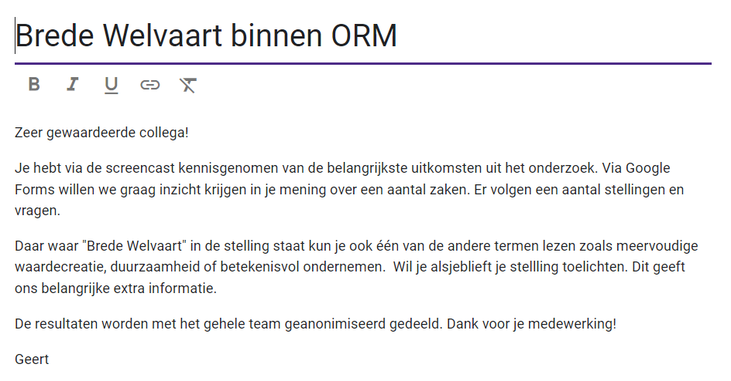
Uitnodiging – inleiding via Forms

Slide 27
De vragen (1 van 2) :
Zes algemene stellingen:
1. Ik vind het “inbedden” van Brede Welvaart in onze opleiding heel belangrijk.
2. We hebben Brede Welvaart tot nu toe goed kunnen inbedden in onze opleiding.
3. Het is nodig om met het team een gezamenlijke, eenduidige positie in te nemen over Brede Welvaart, bijvoorbeeld m.b.t. de term die we gaan gebruiken (de inhoud) en de wijze waarop we het gaan uitdragen (de toon).
4. Hoe moeilijk of makkelijk is het om met het team een gezamenlijke, eenduidige positie in te nemen over Brede Welvaart?
5. De reacties van studenten op het thema duurzaamheid in brede zin binnen onze opleiding zijn .... (van zeer positief tot zeer negatief)
6. Ik merk dat we niet alleen in onze (team)meetings maar ook in de lessen verschillend met Brede Welvaart omgaan.

Slide 28
De vragen (2 van 2):
Vier suggesties die zouden kunnen helpen om de omslag naar Brede Welvaart beter te kunnen maken:
7. Het verplichten van studenten om, bijv. via de beoordelingscriteria, Brede Welvaart te implementeren werkt goed.
8. Ik heb meer tijd nodig om mijn kennis over Brede Welvaart te vergroten
9. Door ons meer te verdiepen in de didactiek kunnen we studenten gemakkelijker meenemen in Brede Welvaart.
10. Het gaat ons helpen als we het vlammetje m.b.t. Brede Welvaart aanwakkeren bij PPO.
Twee open vragen:
11. Welke andere stappen zouden we volgens jou nog kunnen zetten om Brede Welvaart beter in de opleiding te krijgen?
12. Wat wil je verder nog kwijt?

Slide 29
Gebruikte schaal bij de meeste vragen:
1 Volledig mee oneens: Je bent het absoluut niet eens met de stelling of bewering. Je vindt deze volledig onjuist of ongegrond.
2 Zeer mee oneens: Je bent het grotendeels oneens met de stelling, met slechts enkele zeer kleine aspecten die misschien waar kunnen zijn.
3 Mee oneens: Je bent het overwegend oneens met de stelling, maar er zijn enkele punten die enige waarheid bevatten.
4 Eerder mee oneens: Je bent het voornamelijk oneens met de stelling, maar je erkent dat er meerdere punten van waarheid of geldigheid in zitten.
5 Neutraal: Je hebt geen sterke mening of overtuiging over de stelling. Je ziet zowel positieve als negatieve aspecten, zonder duidelijke voorkeur.
6 Eerder mee eens: Je bent het grotendeels eens met de stelling, maar er zijn enkele punten van kritiek of twijfel.
7 Mee eens: Je bent het over het algemeen eens met de stelling, met slechts kleine aspecten waar je mogelijk niet volledig achter staat.
8 Zeer mee eens: Je bent het bijna volledig eens met de stelling, met slechts enkele zeer kleine punten van mogelijke kritiek.
9 Bijna volledig mee eens: Je bent het bijna helemaal eens met de stelling, met mogelijk één of twee kleine nuances of uitzonderingen.
10 Volledig mee eens: Je bent het volledig eens met de stelling, zonder enige twijfel of kritiek. Je vindt de stelling volledig juist en correct.

Slide 30
Uitkomsten Docenten-enquête

Slide 31
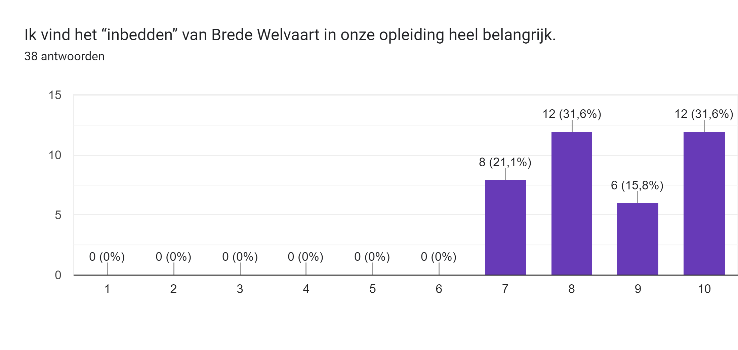
1
Gemiddelde score 8,6
1=volledig mee oneens 10=volledig mee eens

Slide 32
Conclusie
Iedereen vindt Brede Welvaart een belangrijk onderwerp voor onze opleiding.
Alle respondenten geven als cijfer een zeven of meer.
12 respondenten (bijna 32%) geven zelfs een tien en zijn het er volledig eens.
Gemiddelde cijfer : 8,6 op 10.
Opmerkingen van collega’s:
We kunnen in de maatschappij hier niet omheen, ook niet als je misschien anders zou willen. Onze studenten zijn de ondernemers van de toekomst en het zou echt een gemiste kans zijn ze hier niet in op te leiden (10).
We moeten studenten bewust maken van hun rol in de maatschappij, zonder oordeel. (10).
Is belangrijk, maar het moet niet "door de strot" geduwd worden (9)
Hoeft niet in de P1 en P2 te gebeuren. Kan ook zeker later (7)
Wel op de juiste wijze zodat studenten de meerwaarde hiervan inzien (7)
Het is zeker belangrijk, maar wel tot op zekere hoogte en in balans met de overige onderwerpen die ook van belang zijn (7)
Zeker maar is één van de vele belangrijke onderwerpen. Niet het hoofddoel (7)
Het is zeker belangrijk, maar moet het in ieder blok zó prominent aanwezig zijn? Het voelt in sommige blokken echt gekunsteld. Misschien concentreren op blokken waar het logischerwijze in past? (7)
Student er kennis mee laten maken is zeker belangrijk, maar “inbedden" is net een stap verder en zou in de vorm zoals we nu doen niet nodig hoeven te zijn. (7)

Slide 33
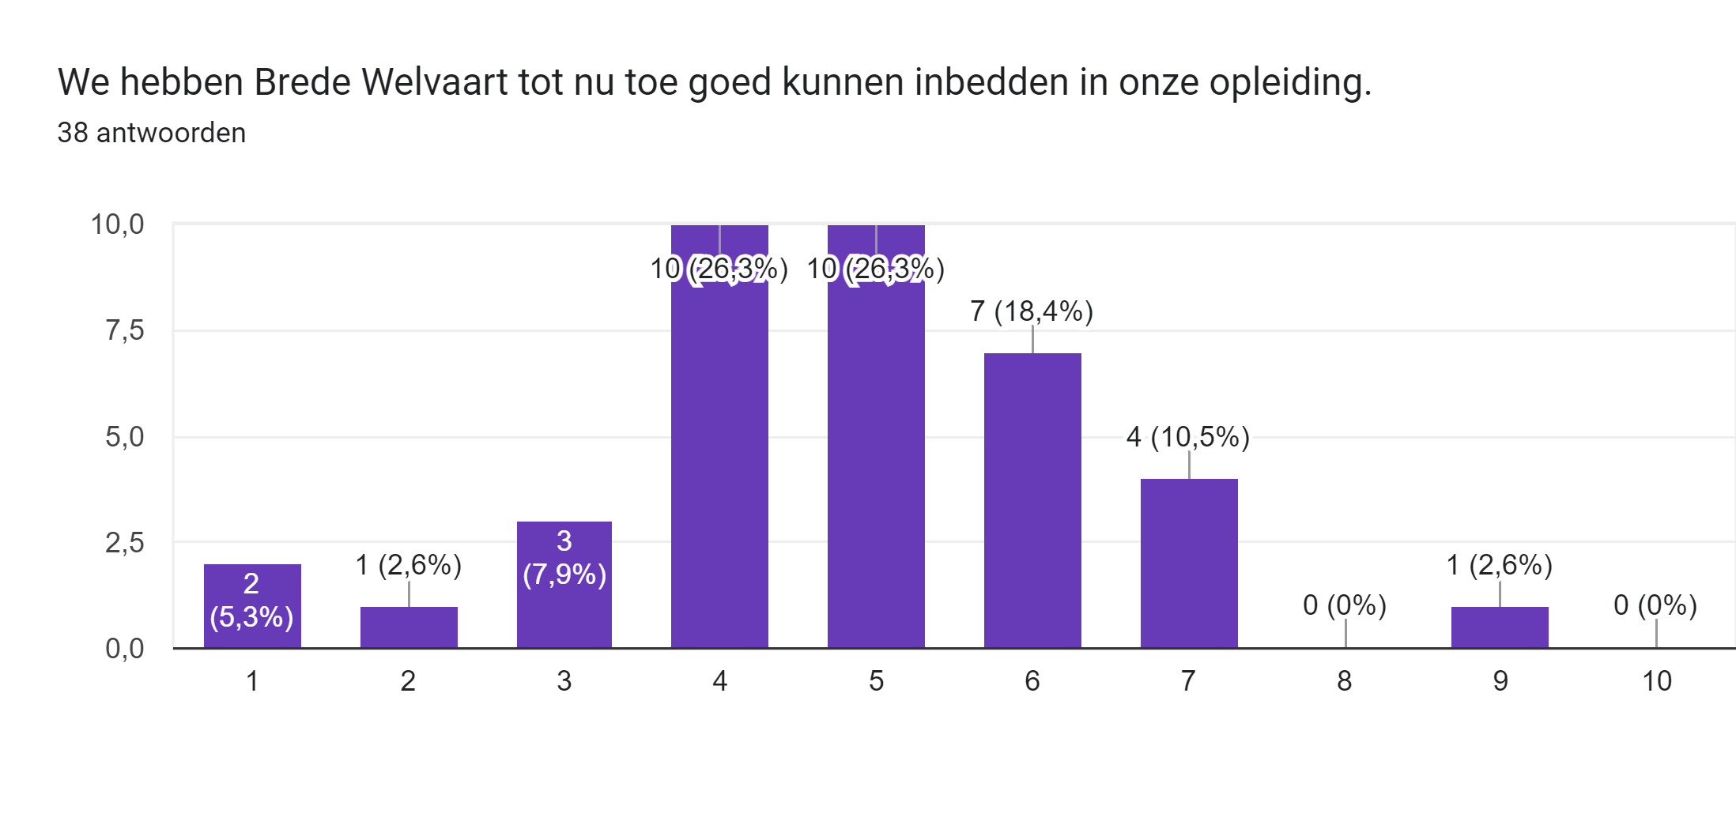
2
Gemiddelde score 4,8
1=volledig mee oneens 10=volledig mee eens

Slide 34
Conclusie
De antwoorden geven een verdeeld beeld over de mate waarin we Brede Welvaart hebben ingebed, het zwaartepunt ligt op niet goed (genoeg).
16 respondenten (42,1%) geven het cijfer vier of lager en zijn het voornamelijk oneens met de stelling: we hebben Brede Welvaart nog niet goed kunnen inbedden binnen ORM.
17 respondenten (44,7%) geven het cijfer 5 en 6 en zijn wat neutraler.
Slechts 5 respondenten (13,1%) zijn positiever (cijfers zeven en hoger).
Gemiddelde cijfer : 4,8 op 10.
Opmerkingen van collega’s
“Na het zien van de screencast is er wat mij betreft maar één antwoord mogelijk: dat is 'nee'. Veel te weinig ingebed, geen consistentie voor wat betreft terminologie, geen uitleg / toelichting op deze terminologie - niet voor studenten én niet voor docenten” (1)
“Het zit in veel aspecten, maar wordt door de studenten lang niet altijd positief gewaardeerd. ORM is economische opleiding. Daarin mag meer de nadruk liggen op: met brede welvaart kan je geld verdienen. Het is van belang om dan ook met aansprekende voorbeelden (in de ogen van de studenten) te komen” (7)
Naar mijn idee zijn nog niet alle docenten volledig betrokken en bestaat er binnen het team onduidelijkheid of onvoldoende kennis over wat brede welvaart precies inhoudt—of dit alleen ecologische aspecten betreft of ook sociale, enzovoort. Mede hierdoor is het nog niet mogelijk geweest om het concept van brede welvaart volledig goed te integreren in de opleiding (5).
“Soms is het er gewoon niet, dat mag ook. Het moet er niet in komen omdat het moet. Het moet er inkomen omdat het toegevoegde waarde heeft. Er zijn ook veel lessen waar de relevantie in de ogen van de student ontbreekt” (5)

Slide 35
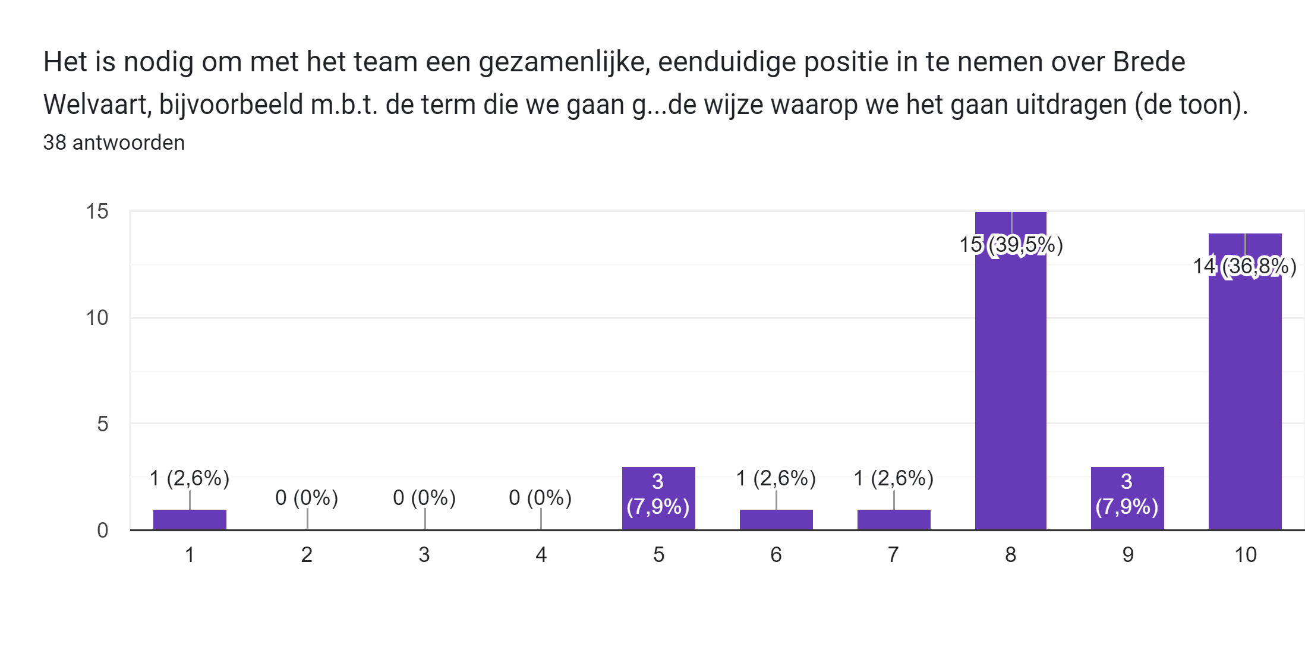
3
Gemiddelde score 8,3
1=helemaal niet nodig 10=heel erg nodig

Slide 36
Conclusie
De meerderheid van het team geeft aan dat het innemen van een gezamenlijke, eenduidige positie m.b.t. Brede Welvaart belangrijk is.
Maar liefst 32 respondenten (84,2%) geven een cijfer 8, 9 of 10 en vinden het nodig om “samen op te trekken” in Brede Welvaart.
5 respondenten (13,1%) geven het cijfer 5 – 7 en zijn wat minder overtuigd.
1 respondent geeft cijfer één en geeft daarmee aan het helemaal niet nodig te vinden.
Gemiddelde cijfer 8,3
Opmerkingen van collega’s
Eenduidigheid is van belang richting studenten (10)
Studenten raken anders het spoor bijster (8)
Het is een mooi streven om een gezamenlijke, eenduidige positie in te nemen. Alleen... doordat het een thema is, waar de meningen erg over verschillen, lijkt me dit wishful thinking. Als het gaat over eenduidigheid in terminologie/ begrippenkader: helemaal mee eens! (7)
Ik twijfel hierover. Het moet wel eenduidig in de vakken en de lesstof zitten. Maar iedereen is natuurlijk wel vrij om een eigen mening te hebben, lijkt me niet goed om dit niet meer te mogen. Dat staat ook niet in de stelling, maar je eigen mening, beïnvloed misschien ook wel de toon (5).
Iedereen mag zichzelf zijn, dat neemt niet weg dat we ons team collectief kunnen informeren. Als iemand er niet achter staat dan moet je iemand niet dwingen, dat wil niet zeggen dat deze persoon het nut van brede welvaart niet in zou zien... (1).

Slide 37
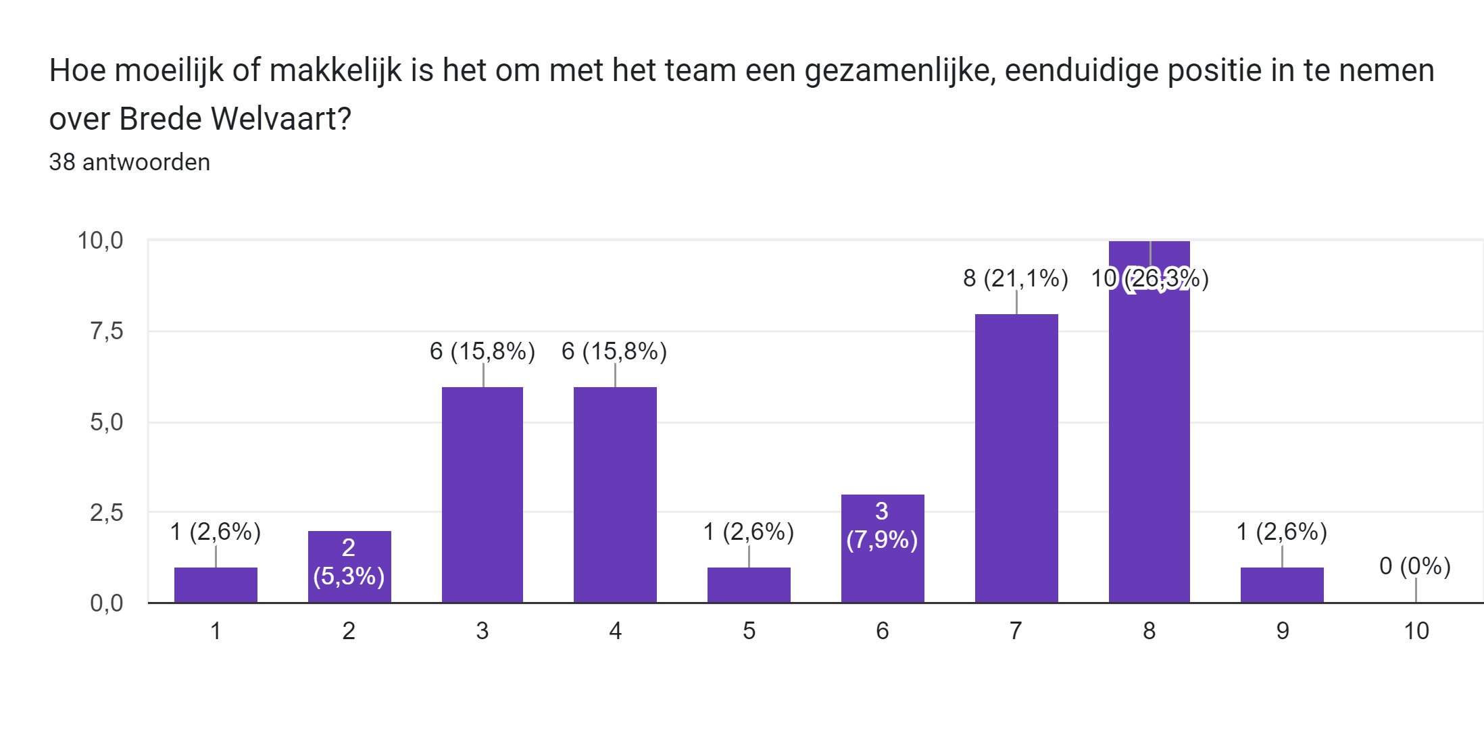
4
Gemiddelde score 5,7
1=heel moeilijk 10=heel makkelijk

Slide 38
Conclusie
Respondenten geven aan dat het niet gemakkelijk wordt om met het team een gezamenlijke positie in te nemen
19 respondenten geven een cijfer zeven, acht of negen en dat is precies de helft.
15 docenten daarentegen geven een cijfer vier of lager, dat is bijna 40%
4 van de 38 docenten geven een vijf of zes.
Gemiddelde cijfer: 5,7
Opmerkingen van collega’s
Mits duidelijke afspraken, training en sturing/leiding/coördinaten en afstemming wat tot heden ontbreekt (9)
Kwestie van afstemmen en conformatie. We doen dit op allerlei onderwerpen en vraagstukken. Zie dan ook niet in waarom het nu niet zou lukken. Waarom tot op heden niet is gelukt omdat de grote voorvechters met pensioen (Liliane) zijn of niet zichtbaar of rol niet pakken. Extra ambassadeurs en ondersteuning van huidige gewenst (8).
Op dit moment denk ik dat er teveel vanuit individuele overtuigingen/meningen daar invulling aangegeven wordt. Het is niet gemakkelijk om op één lijn te komen (5).
Sowieso is eenduidigheid binnen zo'n groot team lastig en op wat meer gevoelige onderwerpen helemaal. Wellicht een bandbreedte waarbinnen meer mensen zich thuis voelen (3).
Veel zielen veel meningen ... (1).

Slide 39
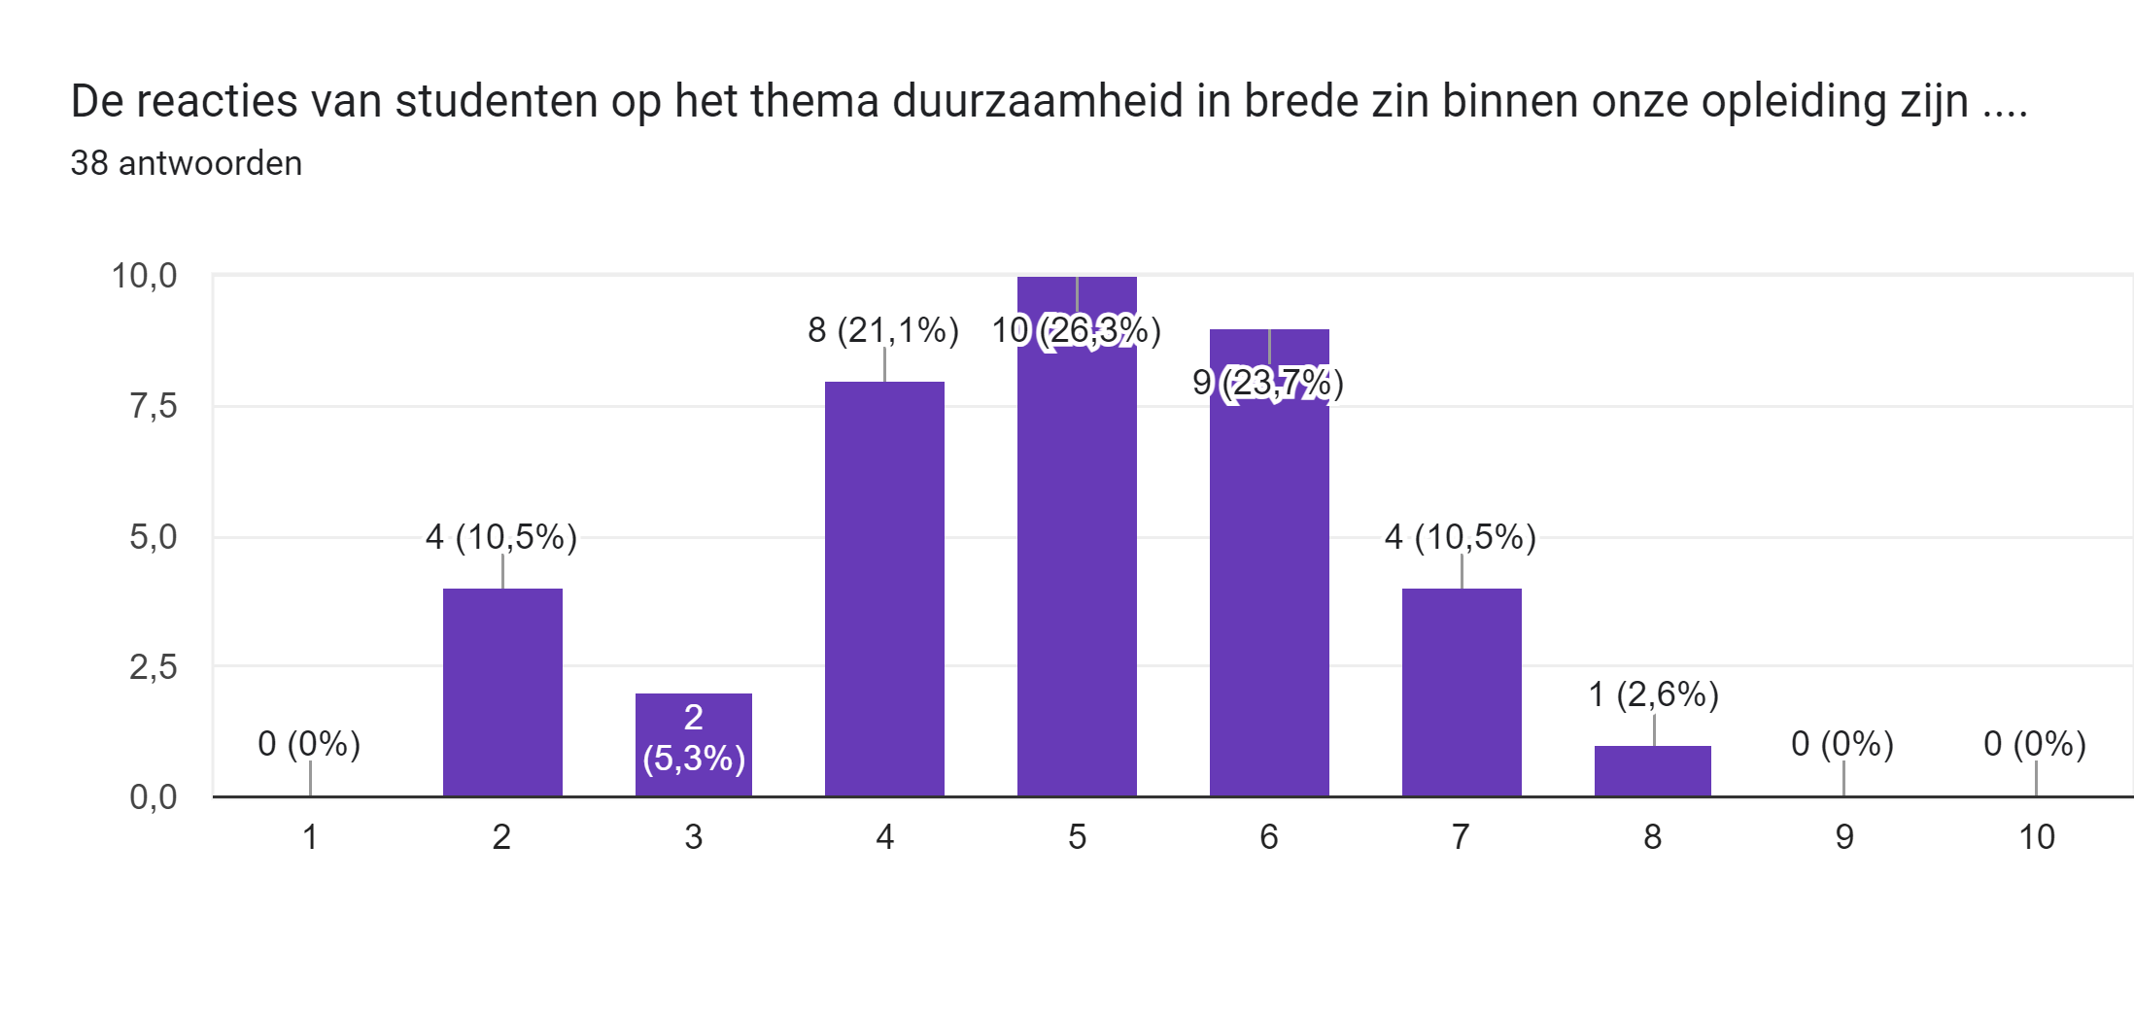
5
Gemiddelde score 4,9
1=zeer negatief 10=zeer positief

Slide 40
Conclusie
De reacties van studenten op duurzaamheid in de opleiding volgens docenten zijn erg verdeeld en neigen (licht) naar de negatieve kant.
Slechts 5 docenten geven een zeven of acht en beoordelen het als positief.
19 respondenten zitten in het midden met een 5 of 6. Gemiddeld dus.
Maar liefst 14 respondenten geven een vier of lager en vinden dus dat studenten erg negatief reageren op het onderwerp.
Gemiddelde cijfer 4,9.
Opmerkingen van collega’s
De studenten die ik erover spreek zijn uiteindelijk positief. Ze zijn vaak onbekend of onwetend over het onderwerp, echter wanneer je de tijd neemt om het gesprek met ze aan te gaan worden ze eigenlijk altijd positiever (8).
We moeten het leuk maken. Niet saai en stoffig (6)
Het is de toon die de muziek maakt. Meervoudige waardecreatie is makkelijker te koppelen en hun persoonlijke doelstellingen. Het ontbreken van een eenduidig narratief is hier killing (6)
Dit zou niet uit moeten maken. Het thema duurzaamheid raakt de kern van het menselijk wezen, daardoor kun je weerstand ervaren (getriggerd worden), studenten hebben niet geleerd hiernaar te kijken of hierop te reflecteren en worden hier ook onvoldoende in begeleid, dus uiten ze zich op een negatieve manier, dat zegt verder niets over het nut en de noodzaak van het thema (5)
Zeker niet positief omdat studenten niet zelden aangeven - door de focus op brede welvaart - in hun vrijheid beperkt worden. Studenten zien het te weinig als kans en noodzaak (4)

Slide 41
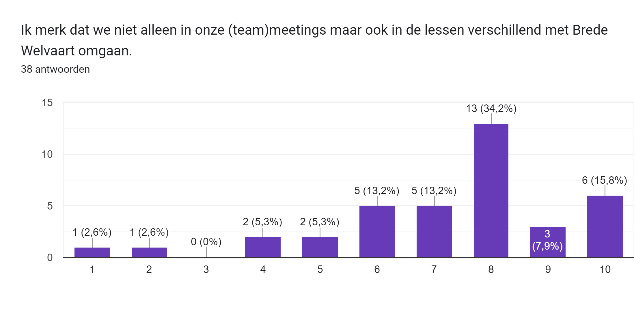
6
Gemiddelde score 7,3
1=volledig mee oneens 10=volledig mee eens

Slide 42
Conclusie
Het grootste gedeelte van de respondenten bevestigd dat we als collega’s verschillend omgaan met Brede Welvaart.
Meer dan de helft van de respondenten geeft een 8 of meer en is het dus zeer met de stelling eens.
Zes respondenten geven een cijfer lager dan 6. Zij zijn het niet eens met de stelling en vinden het wel meevallen
Gemiddelde cijfer 7,3.
Opmerkingen van collega’s
Klopt, het is een abstract begrip en er is nooit afstemming geweest, dus in mijn ogen is dat ook logisch (10)
Ja, en dat is logisch omwille van de aard van het thema (10)
Ik denk dat dit sowieso de makke is van dit groter groeiende team. Hoe krijg je consensus in een grote groep? Dat moet je echt willen, is een keuze waarvan je weet dat je je dus niet altijd zult committeren aan iets waar jij persoonlijk 100% achter staat, maar wat je doet om samen één stem te hebben naar de student toe (8).
Opvallend: veel docenten geven aan hier onvoldoende inzicht in de hebben en 15 respondenten hebben bij de toelichting niets ingevuld.

Slide 43
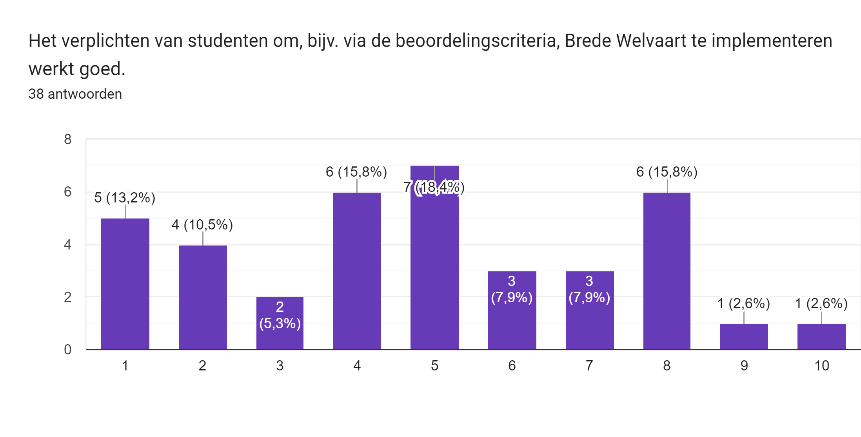
7
Gemiddelde score 4,8
1=volledig mee oneens 10=volledig mee eens

Slide 44
Conclusie
De antwoorden op de stelling om via beoordelingscriteria Brede Welvaart te implementeren variëren sterk, de meerderheid lijkt er niet in te geloven.
6 respondenten (15,8%) geven een zeven of hoger en vinden dus dat beoordelingscriteria goed werken om op die manier Brede Welvaart te implementeren.
17 collega’s (44,7%) geven een vier of lager en geven daardoor aan weinig te zien in het inzetten van beoordelingscriteria als middel voor implementatie.
Voor de volledigheid, 6 respondenten zitten in het midden met een vijf of een zes als cijfer.
Gemiddelde cijfer 4,8.
Opmerkingen van collega’s
Dit is de enige manier om studenten te dwingen om ermee bezig te gaan (9).
'Verplichten' is geen fijn woord en dit thema 'alleen' via de beoordelingscriteria aandacht geven zal vooral weerstand oproepen (8).
Het zou geen verplichting moeten zijn, het zou voor de studenten zo interessant gemaakt moeten worden dat zij er niet omheen kunnen. Hierdoor zullen zij het zelf willen implementeren. Dit lijkt mij beter te werken dan het verplicht stellen (4).
Nee allesbehalve. Direct mee stoppen, en kijk eens wat je kunt bereiken met inspelen op eigen passie en belevingswereld van studenten (2)
Het wordt vaak als een verplichting gezien: "ow nog even iets duurzaams toevoegen dan zijn de docenten ook weer blij’. Verplichtingen werken niet om te motiveren (1)

Slide 45
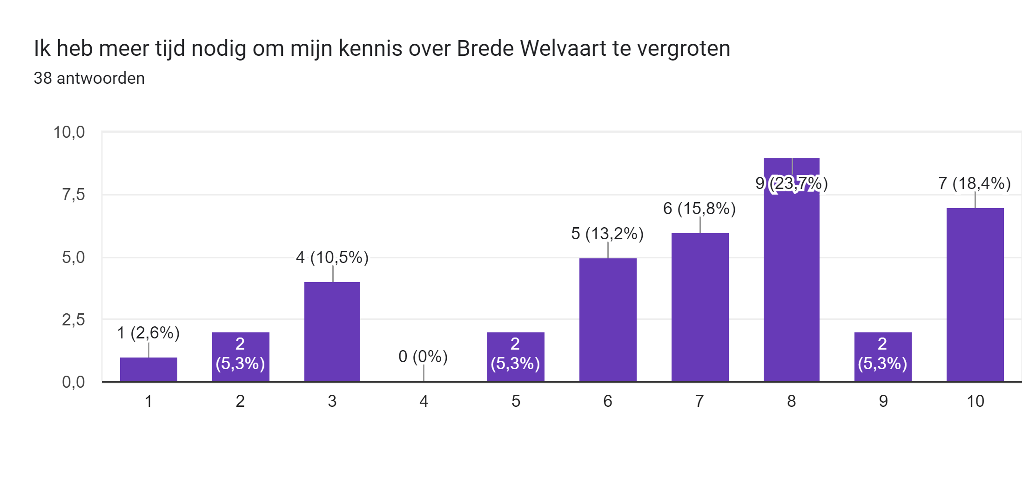
8
Gemiddelde score 6,8
1=volledig mee oneens 10=volledig mee eens

Slide 46
Conclusie
De stelling dat er meer tijd nodig is om de kennis van Brede Welvaart te vergroten wordt door de meerderheid van het team onderschreven.
Maar liefst 24 docenten geven hiervoor een cijfer van zeven of hoger
7 respondenten geven een drie of lager en zijn het niet eens met de stelling
7 docenten zitten in het midden en geven een vijf of een zes.
Gemiddelde cijfer 6,8
Opmerkingen van collega’s
Dit onderwerp is volledig in te ontwikkeling het vraagt van ons allen om te blijven leren (10).
Ikzelf heb hier onvoldoende kennis in. Ik beschik dan op dit moment ook niet tot de kwaliteit om het anders in de lessen over te brengen dan hoe het nu in mijn ogen opgenomen is (zoals hierboven toegelicht; als een extraatje) (10).
Eens. Zou top zijn om uren te krijgen om de belangrijkste lesstof over dit onderwerp uit de P en de K goed door te kunnen nemen. (dus de stof buiten mijn eigen vakken) (10).
Eens, hier kan niet genoeg tijd voor vrij gemaakt worden. Hoewel het m.i. niet per se gaat over 'kennis', maar meer over houding en gedrag. Docenten kunnen 'kennis' hebben maar wat is dat waard als je het niet kunt voorleven aan de studenten? (10).
in de teammiddagen wordt hier veel aandacht aan besteed, daarnaast kan je zelf boeken bestellen / artikelen lezen en je eigen ontwikkeling bijhouden (3).
nee hoor, de kennis is er wel, nu goed nadenken over hoe we dit over de bühne brengen. Dat gaat nu niet goed (1).

Slide 47
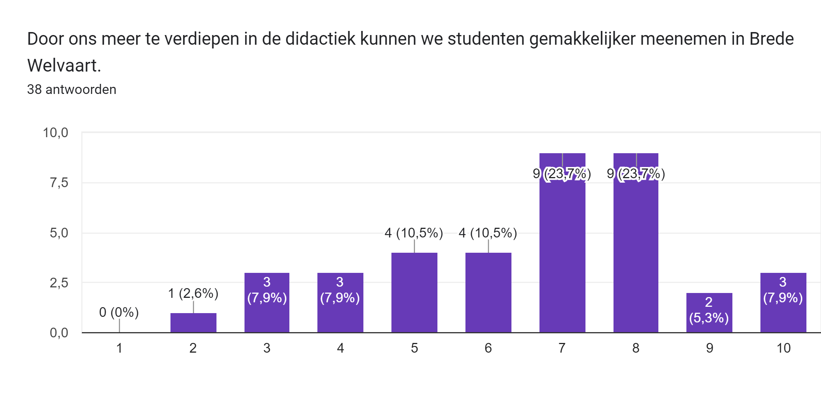
9
Gemiddelde score 6,6
1=volledig mee oneens 10=volledig mee eens

Slide 48
Conclusie
De meerderheid geeft aan dat een verdieping in de didaktiek een bijdrage zou kunnen leveren aan het makkelijker meenemen van studenten in het onderwerp.
23 respondenten (61%) voelen wel wat voor om aan de gang te gaan met didactiek, zij geven een 7 of hoger.
7 respondenten zien het wat minder zitten, zij geven een cijfer lager dan een vijf.
8 respondenten zitten in het midden en kruisen een 5 en een 6 aan
Gemiddelde cijfer 6,6
Opmerkingen van collega’s
Gaat vooral om de kennis/definitie. het overbrengen moet mi. met veel meer voorbeelden en actualiteit (welke bedrijven zijn succesvol met brede welvaar, hoe doen zijn dat etc..) Dat het nodig is weten de studenten, maar dat is nog niet genoeg om de studenten enthousiast te maken.
Hier ben ik van overtuigd, we denken nogal snel dat we als team alles goed doen, maar verkennen we nieuwe dingen? Omarmen we deze zaken echt?
Meer verdiepen in didactiek kan natuurlijk nooit kwaad maar het lijkt me niet de eerste stap.
Ik weet niet of didactiek de sleutel is. Het zit hem wellicht meer in de vorm en de voorbeelden
Zou niet nodig moeten zijn. Wordt bij andere vakken ook niet verwacht, dus waarom voor dit onderwerp wel?

Slide 49
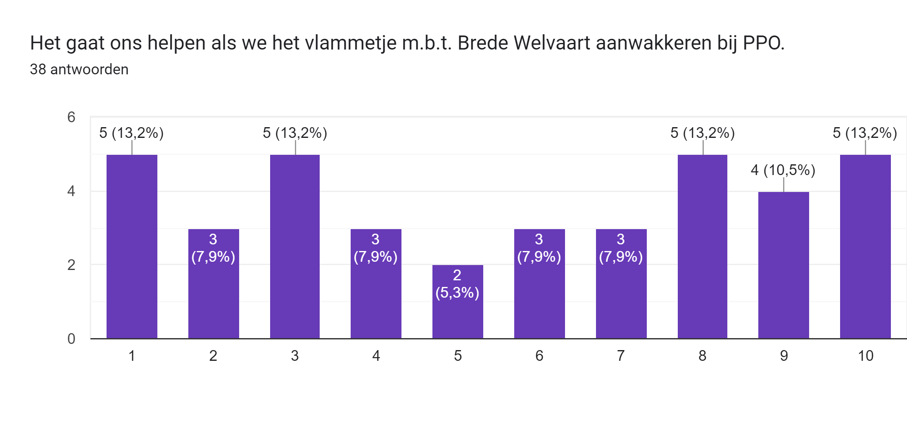
10
Gemiddelde score 5,6
1=volledig mee oneens 10=volledig mee eens

Slide 50
Conclusie
Het team is over de stelling dat PPO wellicht een rol kan spelen enorm verdeeld.
17 docenten geven een zeven of hoger en zijn het grotendeels eens met deze stelling
16 docenten zitten aan de andere kant en geven een vier of lager, zij zijn het grotendeels oneens met de stelling.
5 docenten zitten er neutraal in en geven een vijf of zes.
Gemiddelde cijfer 5,6
Opmerkingen van collega’s
Zoals eerder aangegeven zeker een belangrijk aspect. Niet alleen voor het vlammetje, maar ook noodzakelijk om leiderschap-skills, ethiek, samenwerken, eigen gezondheid, werk/privé balans etc hierin mee te nemen. Dit zijn belangrijks skills voor de moderne ondernemer! (10)
Jazeker. Ik denk dat kritisch denken daar een mooi haakje is (8)
Niet opdringen, ga nadenken hoe ze er zelf achter kunnen komen dat BW een wezenlijk onderdeel is van ondernemerschap, werkt veel effectiever. Wat je bij PPO eerst moet doen is studenten laten ontdekken waar hun passie ligt, dat is wel je startpunt van alles wat je daarna gaat doen. (6).
Dit kan misschien wel in hogere jaren, als studenten er wat meer kennis over hebben. (4).
Zie geen direct verband, past beter in BC (3).
Daar zou ik niet voor kiezen. PPO moet gaan over persoonlijke ontwikkeling. Door BW te combineren met PPO wordt een minder populair vak gecombineerd met een minder populair onderwerp (3).
PPO staat wat mij betreft los van brede welvaart... hier gaat het veel meer om de competenties die een student nodig heeft om straks goed het werkveld in te gaan (1)

Slide 51
EXTRA VRAAG:
Welke andere stappen zouden we volgens jou nog kunnen zetten om Brede Welvaart beter in de opleiding te krijgen?

Slide 52
Opmerkingen van collega’s
Een veel betere coördinatie vanuit de Knowledge bol waarbij inhoud, toetsing en overlap beter wordt neergezet. Betere en eenduidige training. Meer inspirerend vanuit ondernemerschap en kansen in de markt en met goede gastsprekers i.p.v. het bekende vingertje en dwang vanuit toetscriteria. Meer ondernemende/ commerciële docenten met daadwerkelijke commerciële ervaring dit vak laten geven i.p.v. sommige textbook-teachers. in te gaan.
Succesverhalen van bekende bedrijven en ondernemers
Coaching van de docenten op het gebied van bewustzijnsontwikkeling.
Meer inspiratie en voorbeelden om alle docenten mee te nemen gaat naar mijn idee helpen. Ook duidelijkheid waar wij heen willen op langer termijn met de opleiding gaat duidelijkheid geven aan alle docenten.
Wellicht een model van maken wat ORM-friendly is en meer bedrijven een verhaal laten vertellen. Wellicht studenten laten mee denken over een betekenisvol aspect binnen een organisatie.
Klankborden met een klein representatief en toegewijd 'customer panel' van onze studenten
Het moet een vanzelfsprekendheid worden en dat heeft, denk ik, ook gewoon tijd nodig.
naast excellence award ook een award hiervoor?
Samen als businesscoaches goed nadenken over hoe we in lesweek Brede welvaart terug laten komen in de lessen. Hoe we met elkaar daarin een verbinding kunnen maken zodat het onderwerp ook echt gaat leven. ( zowel onder studenten alsook docenten)

Slide 53
Opmerkingen van collega’s
meer benaderen vanuit ondernemerschap en niet vanuit een wijzend en belerend vingertje
Ook uitgangspunt maken bij RM en M&O, maar niet alle collega's staan daar voor open denk ik
Allen op één lijn of in ieder geval consensus vinden.
Een opbouw over dit onderwerp in de opleiding. Niet te snel gaan in de P1/P2.
Noodzaak aanwakkeren, echt vanuit het bedrijf om verduurzamende plannen vragen. Studenten mee laten denken
In de P1 het vak Betekenisvol ondernemen terug (met nieuwe titel; Brede welvaart). Een vak waarin de belangrijkste zaken worden uitgelegd, zodat ze daarna wat meer kennis hebben om het in de projecten te kunnen gebruiken. In plaats van dat het in brokjes door de vakken heen zit. Daarna wel integreren in de lessen!!
Leeruitkomsten van de opleiding hoeven nog niet meteen behaald te worden in de P1 en P2. Misschien wel pas starten in het 2e of 3e jaar?
Gamificatie... een management game waarbij de gevolgen zichtbaar worden van ons handelen? Volgens mij doet CE zo iets..?
Meer praktische tools ontwerpen die studenten kunnen inzetten van ist naar soll.
1. Relevant maken voor de student en 2. Eenduidige uitleg voor de student en 3. De student de ruimte geven om ook een tegengeluid te kunnen laten horen
1. Met kleine groep model en narratief ontwikkelen en 2. Breed delen en waar nodig aanscherpen en 3. Modules herzien en inpassen. Model in BC terug laten komen.

Slide 54
Opmerkingen van collega’s
Volgens mij moeten we met grote regelmaat succesverhalen delen van ondernemers/ ondernemingen die bijdragen aan brede welvaart.
Zoals ik aangaf meer als de norm gaan zien. Niet als een extraatje. VB M&O P2 geven we de studenten in de huidige opzet eerst een uitleg van het BMC en daarna voegen we de S toe. Die 2 kwadranten moeten niet voelen als een toevoeging, maar we moeten hiermee starten. Het BMC niet eens benoemen
Eerst eenduidig als team hierover, daarna pas richting de student.
Meer concrete voorbeelden van bedrijven, met team bedrijfsbezoeken
zie mijn suggesties hierboven. Kleiner maken, meer vanuit het onderliggende thema. het gaat niet om brede welvaart maar om de elementen eronder. Kleiner en meer gericht aansturen naar student maar ook docent. bijvoorbeeld gezonde voeding.. dat alleen al is een mooi thema ..
- Gemeenschappelijk begrippenkader docenten
- Goed nagaan waar het het meest logisch past in ons curriculum (vakken, business challenge) en daar zwaar op inzetten
- En vooral: waar het gekunsteld voelt, goede keuzes maken. Studenten merken direct als iets op een niet-logische plek zit
Inspirerende voorbeelden van 'normale' ondernemers.

Slide 55
Conclusies

Slide 56
Belangrijkste bevindingen uit deel 2
Zes algemene stellingen
1. Iedereen vindt Brede Welvaart een belangrijk onderwerp voor onze opleiding (gemiddeld 8,6)
2. De antwoorden geven een verdeeld beeld over de mate waarin we Brede Welvaart hebben ingebed: het zwaartepunt ligt op niet goed genoeg (gemiddeld 4,8)
3. De meerderheid geeft aan dat het innemen van een gezamenlijke positie m.b.t. BW belangrijk is (gemiddeld 8,3)
4. Respondenten geven aan dat het niet gemakkelijk wordt om met het team een gezamenlijke positie in te nemen (5,7)
5. De reacties van studenten op duurzaamheid in de opleiding volgens docenten zijn erg verdeeld en neigen (licht) naar de negatieve kant (4,9)
6. Het grootste gedeelte van de respondenten bevestigd dat we als collega’s verschillend omgaan met Brede Welvaart (7,3)
Vier suggesties ter verbetering
7. De antwoorden op de stelling om via beoordelingscriteria Brede Welvaart te implementeren variëren sterk, de meerderheid lijkt er niet in te geloven (gemiddeld 4,8)
8. De stelling dat er meer tijd nodig is om de kennis van Brede Welvaart te vergroten wordt door de meerderheid van het team onderschreven (6,8)
9. Een meerderheid (60%) geeft aan dat een verdieping in didaktiek een bijdrage zou kunnen leveren aan het makkelijker meenemen van studenten in het onderwerp (6,6)
10. Het team is over de stelling dat PPO wellicht een rol kan spelen enorm verdeeld (5,6)

Slide 57
Ideeën uit de extra (open) vraag
Welke andere stappen zouden we volgens jou nog kunnen zetten om Brede Welvaart beter in de opleiding te krijgen?
Adviezen mbt organisatie | Docent en vakken | Student
Knowledge bol coördineert | Training & Coaching | Inspireren vanuit ondernemerschap
Consensus in het team | Brede Welvaart als uitgangspunt voor alle vakken (niet alleen SF) | Succesverhalen vertellen
Met kleine groep model en narratief ontwikkelen, verspreiden en in les opnemen | In P1 het vak “Brede Welvaart” geven, zodat er een goede basis is voor de rest van de opleiding | Studentenpanel inrichten
Leeruitkomsten later pas koppelen dus niet in P1 en P2 | Modellen gebruiken die al duurzame componenten in zich hebben. Business Model Canvas vervangen door Sustainable BMC | Brede Welvaart Award instellen (naast de Excellence Award)
Eerst eenduidig als team, dan pas naar de student | Kleiner maken, niet te hoog over | Noodzaak aanwakkeren
Gemeenschappelijk begrippenkader | Voorkom gekunsteldheid | Gamificatie

Slide 58
Hoe verder?

Slide 59
Hoe gaan we binnen ORM verder?
Uit de enquête onder de docenten komt heel duidelijk dat de ORM docenten achter het inbedden van Brede Welvaart staan, maar dat er geen gezamenlijke basis ligt.
De aanbeveling is om de resultaten met het team te delen en stappen te gaan zetten op dit gebied.
Verder denken we na over de opzet van deel 3 en 4:
Deel 3: Studenten betrekken
Deel 4: Werkveld betrekken

Slide 60
Dank voor jullie aandacht

